Slide 1



Node.Js
with
VScode
© Copyrights 2021. Wedatalab All Rights Reserved.

Slide 2
목차
REPL
전역 객체
Process 객체
모듈
FS 모듈
OS 모듈
PATH 모듈
URL
Crypto
예외처리하기
HTML
CSS
© Copyrights 2021. Wedatalab All Rights Reserved.

Slide 3
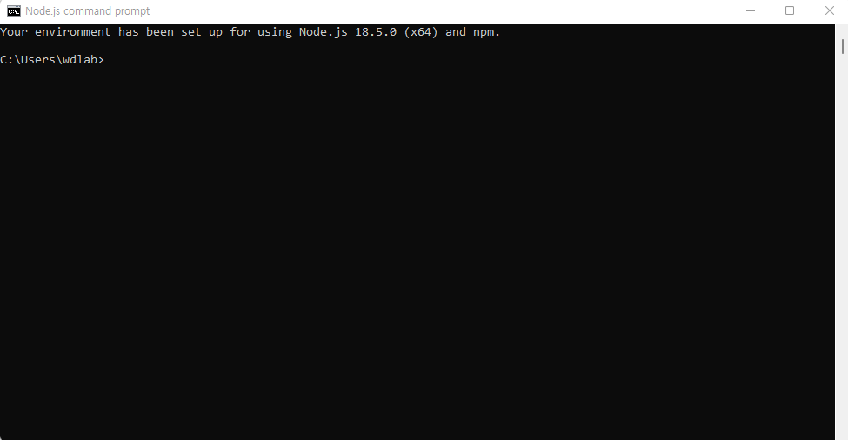
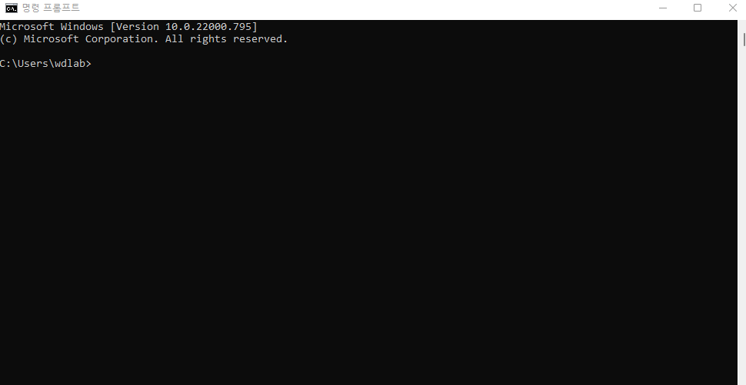

REPL
REPL은 Read-Eval(evaluation)-Print Loop의 약어로 사용자가 특정 코드를 입력하면 그 코드를 평가하고 코드의 실행결과를 출력해주는 것을 반복해주는 환경
윈도우 명령 프롬프트
Node.js command prompt
맥북 Mac OS
© Copyrights 2021. Wedatalab All Rights Reserved.

Slide 4
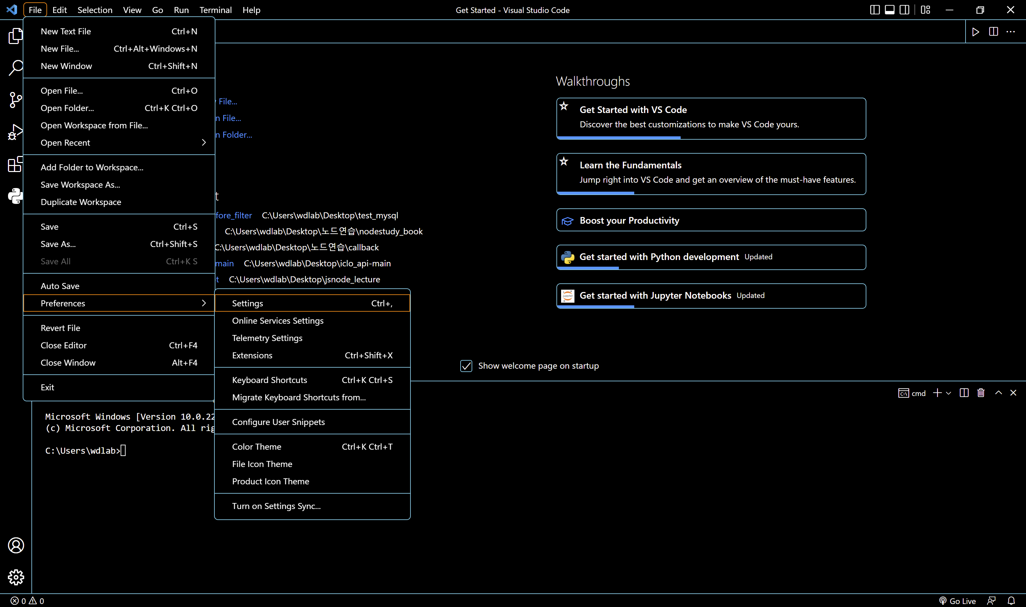
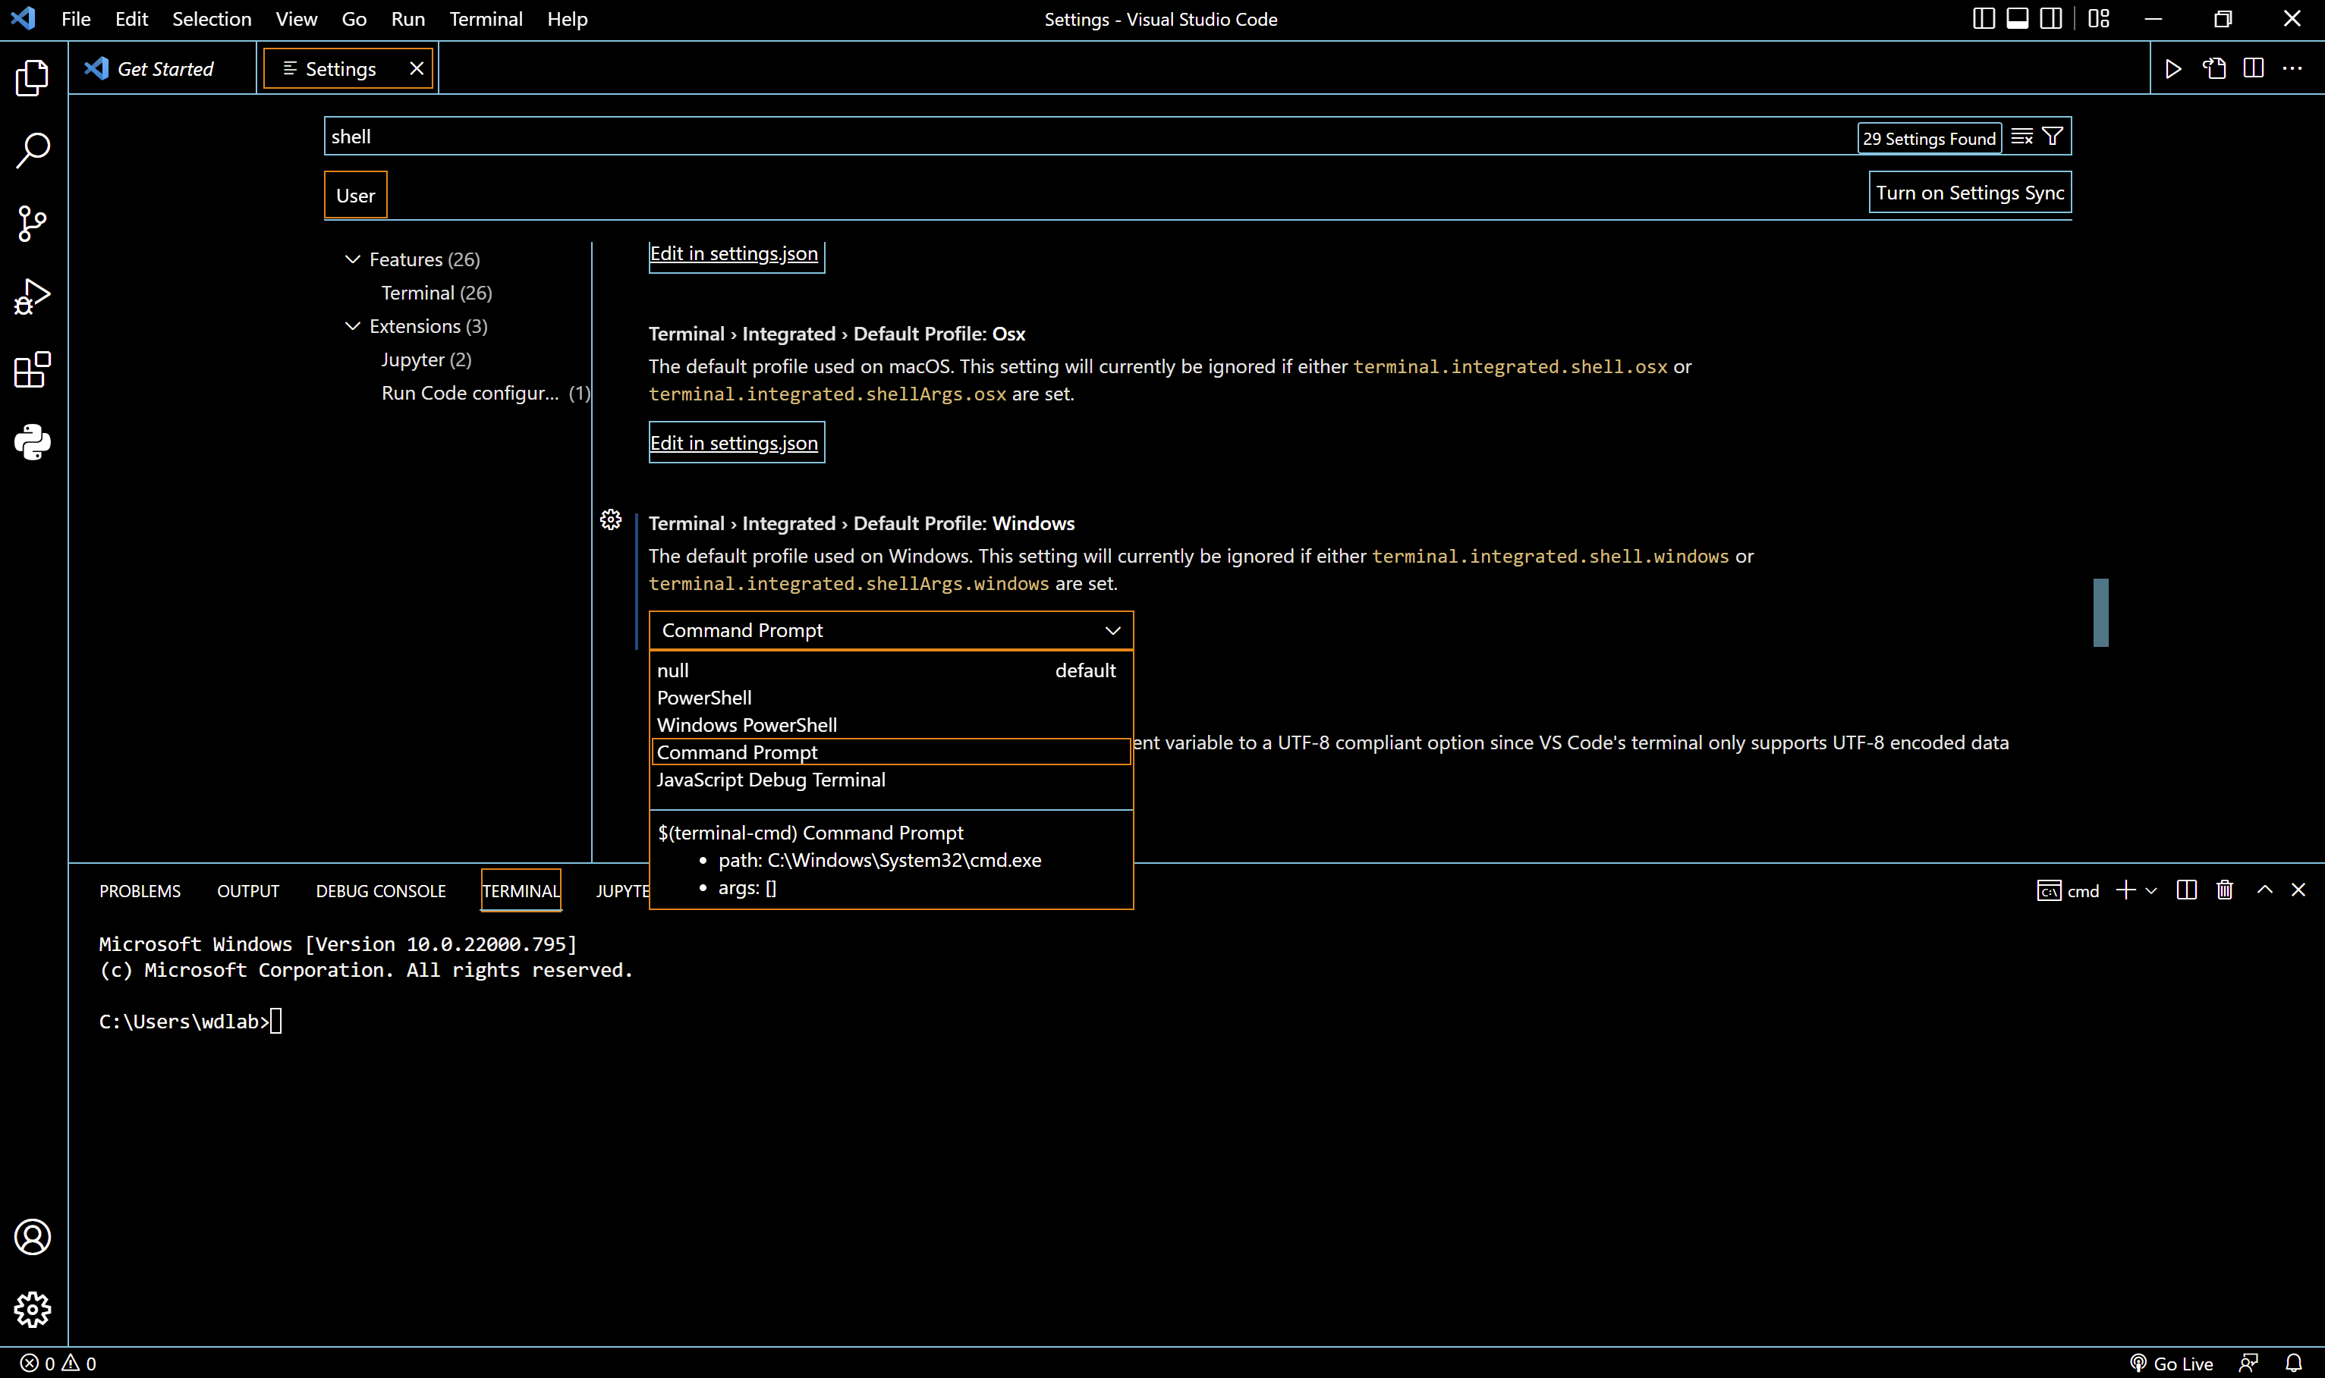
REPL
긴 코드는 자바스크립트 파일로 만든 후 파일을 통째로 실행하는 것이 편리
<Ctrl + `> 으로 Vscode 콘솔 활용
© Copyrights 2021. Wedatalab All Rights Reserved.

Slide 5
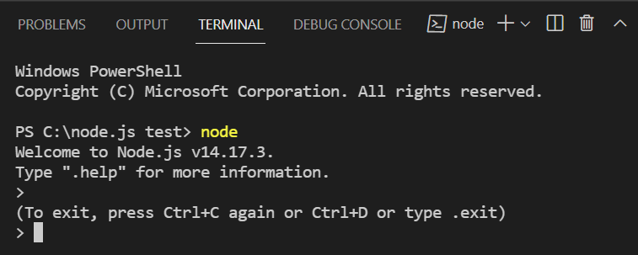
REPL
노드 설치하면 REPL (Read Evaluate Print Loop) 실행 가능
node 명령어 통해 실행
ctrl + c 눌러 종료
© Copyrights 2021. Wedatalab All Rights Reserved.

Slide 6
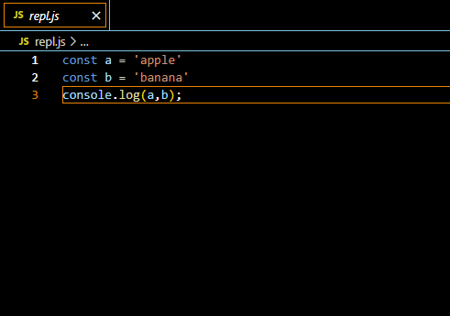
REPL
(Nodejs 실행하기)
Console
© Copyrights 2021. Wedatalab All Rights Reserved.

Slide 7
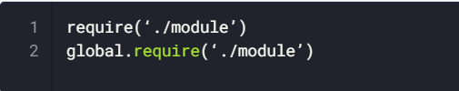
전역 객체
(모듈)
전역 객체
어디에서나 사용할 수 있는 객체
서버 사이드에 global 전역 객체가 존재
모듈을 불러올 때 사용할 require() 및 setTimeout(), console.log() 등 포함
같은 의미
global 전역 객체가 require()를 가지고 있기 때문에 두 표현 모두 가능
© Copyrights 2021. Wedatalab All Rights Reserved.

Slide 8
전역 객체
(전역객체 : Global)
console 객체
콘솔화면과 관련된 기능
보통 디버깅 위해 사용
console.log(메시지): 콘솔에 로그 메시지 출력
console.error(에러 메시지) : 콘솔에 에러 메시지 출력
console.time(레이블) : console.timeEnd(레이블)과 대응하여 같은 레이블 사이의 시간 측정
console.trace(레이블) : 에러가 어디서 발생했는지 추적 가능
© Copyrights 2021. Wedatalab All Rights Reserved.

Slide 9
Process 객체
(전역객체 : Global)
process 객체
현재 실행중인 노드 프로세스에 대한 정보를 담고 있음
일반적으로 운영체제나 실행 환경별로 다른 동작을 하고 싶을 때 사용
전체 속성들과 메소드는 API 문서 참고
속성
process.argv: 프로그램의 매개변수 정보
process.env : 컴퓨터 환경과 관련된 정보
process.version : 설치된 Node 버전
process.versions : 모듈들의 버전
process.arch : 프로세서의 아키텍처
process.platform : 플랫폼의 정보
메소드
process.exit() : 프로그램 종료
process.memoryUsage() : 메모리 사용 정보
process.uptime() : 현재 프로그램이 실행된 시간
© Copyrights 2021. Wedatalab All Rights Reserved.

Slide 10

Process 객체
(전역객체 : Global)
process.env
환경 : 소프트웨어가 동작하는 공간
환경변수 : 컴퓨터마다 지정된 숫자
A
B
서재 : 테라스
건물종류 : 주택
비밀번호 : *1234
서재 : 거실
건물종류 : 아파트
비밀번호 : *9877
‘책을 ${서재}에 꽂으세요’
© Copyrights 2021. Wedatalab All Rights Reserved.
Notes:
자바를 설치해본 분들이라면 아시겠지만 jdk 경로를 환경변수에 입력합니다.
환경변수를 사용하면 매번 직접적인 주소를 입력하지 않아도 됩니다.
변수 값에 경로를 미리 세팅해서 언제든 가져다 쓸 수 있죠.
비유를 들어서 표현해보겠습니다.
어느 시스템이 책을 서재에 꽂아라 라고 지시했다고 합시다.
환경변수가 위와 같이 설정되어 있으면 같은 코드로 집별로 올바른 곳에 명령을 실행할 수 있겠죠?
경로를 매번 설정할 필요 없이 말이죠.

Slide 11
Process 객체
(전역객체 : Global)
process.env
환경 : 소프트웨어가 동작하는 공간
환경변수 : 컴퓨터마다 지정된 숫자
A
B
서재 : 테라스
건물종류 : 주택
비밀번호 : *1234
서재 : 거실
건물종류 : 아파트
비밀번호 : *9877
‘${비밀번호}를 입력하고 들어가세요’
© Copyrights 2021. Wedatalab All Rights Reserved.
Notes:
환경변수를 사용하면 매번 직접적인 주소를 입력하지 않아도 됨
변수 값에 경로를 미리 세팅해서 언제든 가져다 쓸 수 있음
비밀키를 넣어놓는 공간으로도 사용.
환경이란건 소프트웨어가 동작하는 공간
환경변수는 컴퓨터마다 지정된 숫자
Process.env를 사용해 환경변수에 저장된 비밀번호를 가져올 수 있음
추후에 dotenv 모듈을 가지고 직접 실습해 볼 것임.

Slide 12
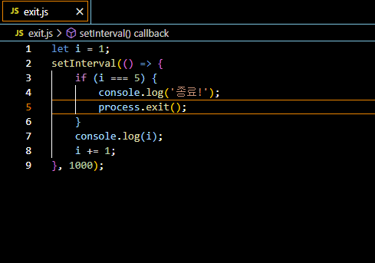
Process 객체
(전역객체 : Global)
process.exit
실행중인 node 프로세스 종료
서버에 사용하면 서버가 멈추므로 서버에는 거의 사용 안함
서버외 독립적인 프로그램에서 수동으로 노드 멈출 때 사용
© Copyrights 2021. Wedatalab All Rights Reserved.

Slide 13

모듈
(모듈)
모듈이란 특정한 기능을 하는 함수나 변수들의 집합
노드로 개발한 애플리케이션을 이루는 기본 조각
모듈
패키지
라이브러리
© Copyrights 2021. Wedatalab All Rights Reserved.
Notes:
미리 만들어진 파트들을 조립해서 물건을 만드는 것처럼, 관련된 코드들을 모아서 캡슐화 해 놓은 것이 모듈

Slide 14
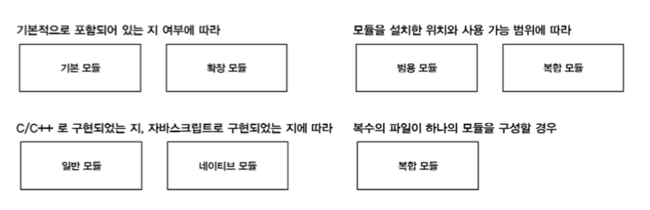
모듈
(모듈)
노드 설치 시 기본적으로 설치되어 있는지에 대한 유무를 통해 기본 모듈과 확장 모듈
단순히 자바스크립트로 작성하였는지, 다른 언어가 포함되었는지에 따라 일반 모듈과 네이티브 모듈
현재 웹 애플리케이션을 위해서만 사용하기 위해 설치했는지에 따라 글로벌 모듈과 로컬 모듈
© Copyrights 2021. Wedatalab All Rights Reserved.

Slide 15
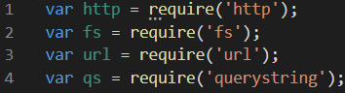
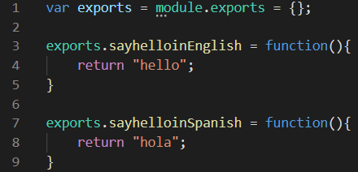
모듈
require() 메소드는 모듈 식별자인 module.exports를 이용해
모듈이 제공하는 함수나 객체 등을 반환
자바스크립트 파일 내부에서 함수나 변수를
module.exports에 할당하면 외부에서 접근 가능
불러온 모듈이 다른 모듈이 필요로 한다면 그 모듈도 같이 로드
© Copyrights 2021. Wedatalab All Rights Reserved.

Slide 16
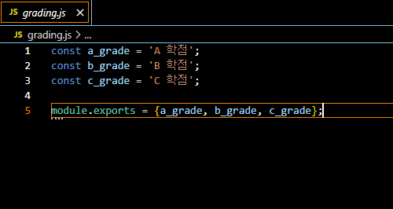
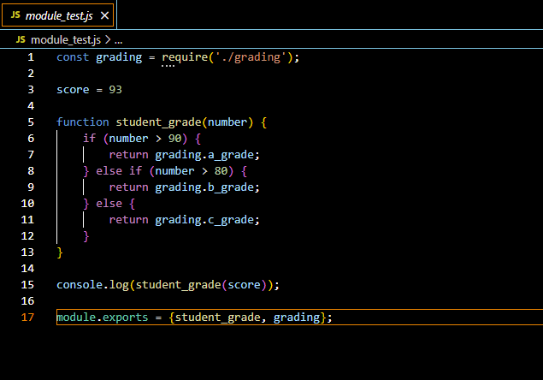
모듈
(require() 메소드, module.exports)
© Copyrights 2021. Wedatalab All Rights Reserved.

Slide 17
FS 모듈
(File System 모듈)
파일 처리와 관련된 작업을 하는 모듈
전체 메소드는 API 문서 참고
동기적 읽기 방식 사용하면 다른 작업을 동시 수행 불가
비동기적 읽기 방식 사용하면 다른 작업도 동시에 수행 가능 (콜백함수 호출 필수)
[options]에는 보통 인코딩 방식을 쓰며, 웹에서는 UTF-8을 주로 사용
© Copyrights 2021. Wedatalab All Rights Reserved.

Slide 18
FS 모듈
(File System 모듈)
File System 메소드
fs.readFile(filename, [options], callback)
: filename의 파일을 [options]의 방식으로 읽은 후 callback으로 전달된 함수를 호출 (비동기적)
fs.readFileSync(filename, [options])
: filename의 파일을 [options]의 방식으로 읽은 후 문자열을 반환 (동기적)
fs.writeFile(filename, data, [options], callback)
: filename의 파일에 [options]의 방식으로 data 내용을 쓴 후 callback 함수를 호출 (비동기적)
fs.writeFileSync(filename, data, [options])
: filename의 파일에 [options]의 방식으로 data 내용 작성 (동기적)
© Copyrights 2021. Wedatalab All Rights Reserved.

Slide 19
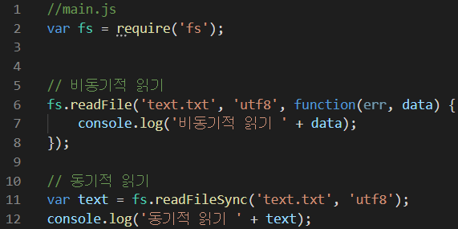
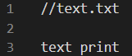
FS 모듈
(File System 모듈)
readFile()
비동기적 코드가 먼저 실행되지만 Console에는 동기적 코드가 먼저 출력
© Copyrights 2021. Wedatalab All Rights Reserved.
Notes:
위 코드를 실행해보면 위에서 말했던 동기적/비동기적 방식의 특징을 알 수 있을 것입니다. 즉, 비동기적 읽기가 먼저 실행됨에도 불구하고 console에는 동기적 읽기가 먼저 출력됨을 볼 수 있습니다.
쓰기도 마찬가지로, 아래 코드를 실행하면 '동기적 파일 쓰기 완료'가 먼저 출력될 것입니다.
이는 이론 부분에서 살펴보았던 이벤트루프에 따른 결과입니다.

Slide 20
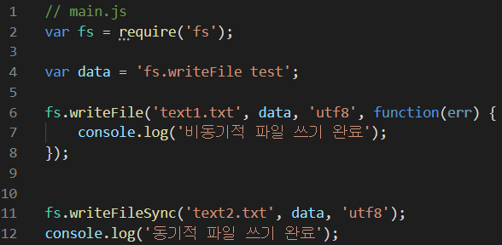
FS 모듈
(File System 모듈)
writeFile()
비동기적 코드가 먼저 실행되지만 Console에는 동기적 코드가 먼저 출력
파일 입출력은 다양한 원인으로 예외가 발생할 수 있으므로 중요한 부분 중 하나가 예외처리
시스템이 비정상적으로 종료되지 않게 하기 위한 필수사항
© Copyrights 2021. Wedatalab All Rights Reserved.
Notes:
동기적 방식과 비동기 방식에서의 예외 처리 방식이 조금씩 다르므로 예제를 통해 뒤에서 알아보겠습니다.

Slide 21
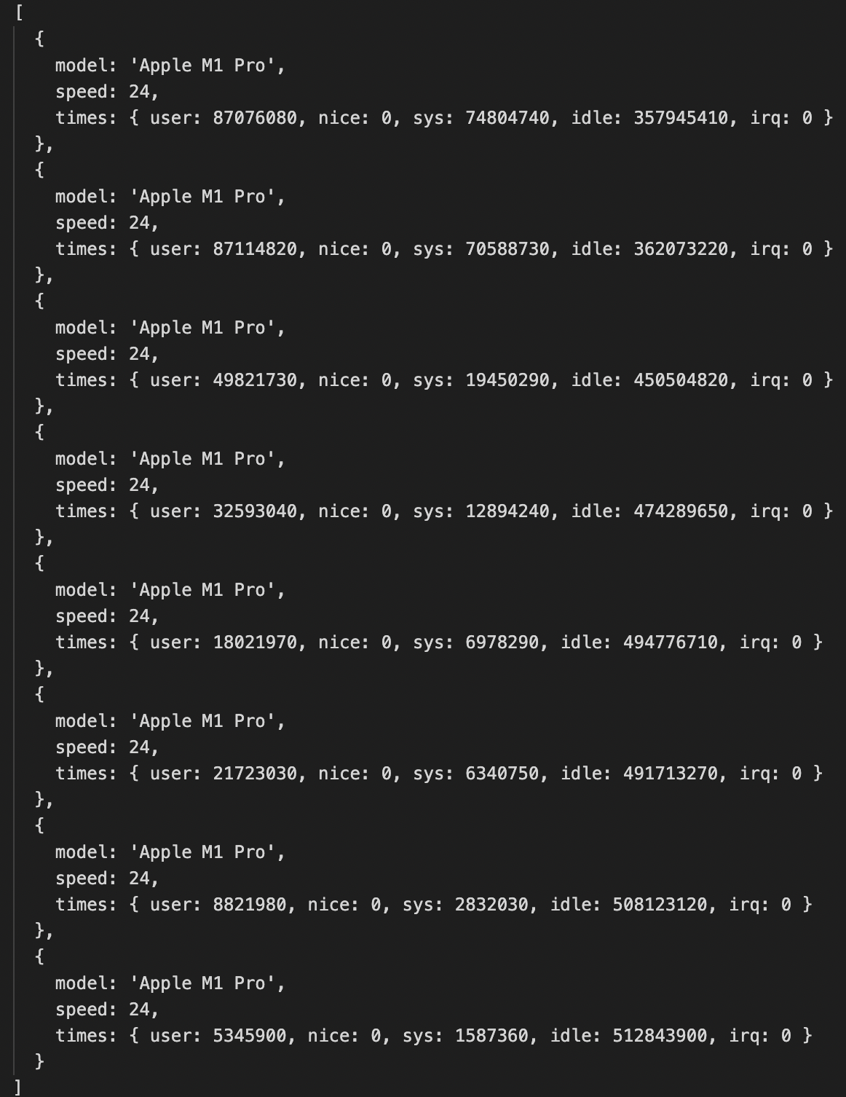
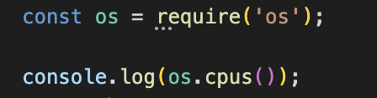
OS 모듈
Console
CPU 정보 확인하기
© Copyrights 2021. Wedatalab All Rights Reserved.
Notes:
웹 브라우저에 사용되는 자바 스크립트는 운영체제의 정보를 가져올 수 없지만, 노드는 os 모듈에 정보가 담겨 있어 정보를 가져올 수 있다.
노드에서 이미 모듈로 만들어둬서 사용하기만 하면 됨.
Console.log(os.cpus()) -> 코어가 몇개인지 확인할 수 있음. Cpu의 정보가 나타남. Os의 스레드와 노드의 스레드는 다른 개념. Os는 사용중인 컴퓨터의 cpu의 정보를 보여주는 것 (사진에서 코어 6개)

Slide 22
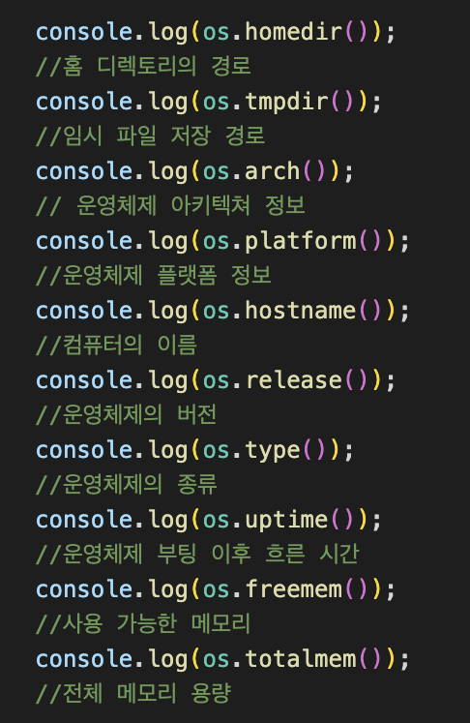
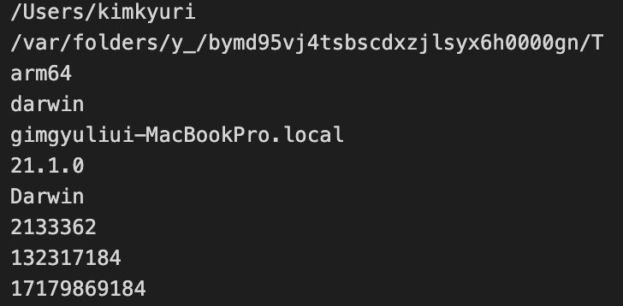
OS 모듈
Console
© Copyrights 2021. Wedatalab All Rights Reserved.
Notes:
1. 중요한 것만 설명 (homedir) (type) (freemen) (release)

Slide 23
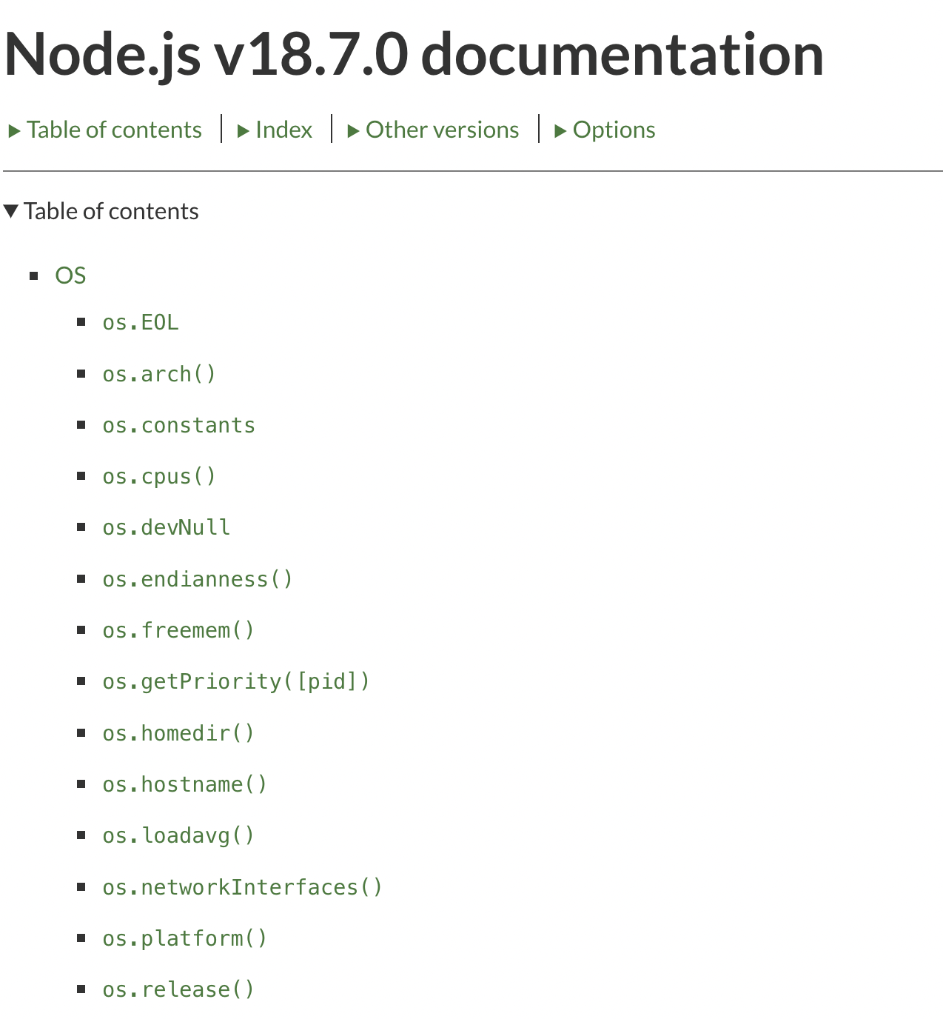
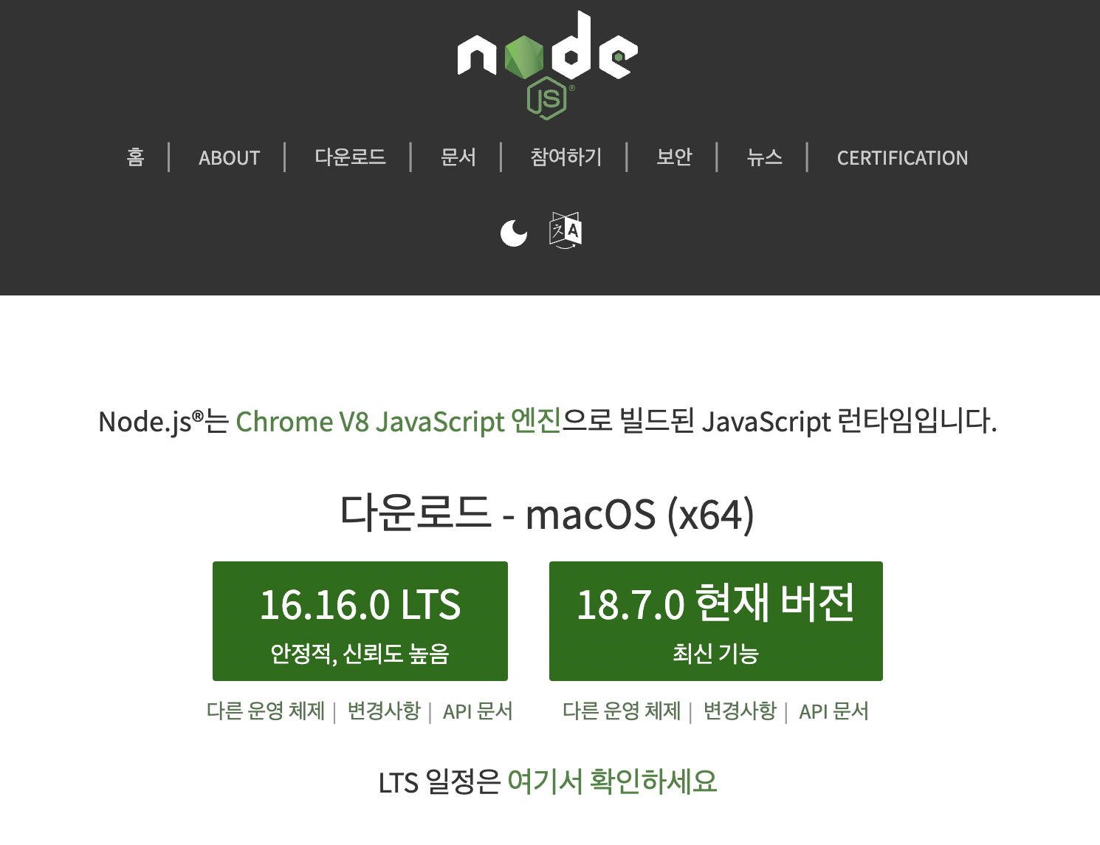
OS 모듈
https://nodejs.org/ko/
© Copyrights 2021. Wedatalab All Rights Reserved.
Notes:
1. Node 공식 사이트에 api 문서에 들어가면 확인할 수 있음.

Slide 24
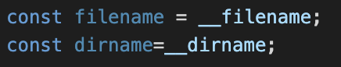
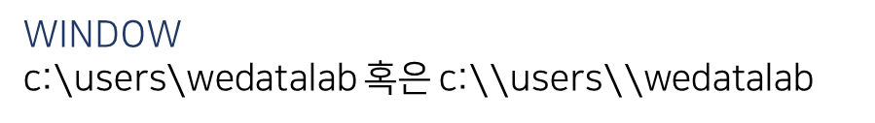
PATH 모듈
MAC, WINDOW의 경로
MAC
/users/wedatalab
WINDOW
c:$∖$users$∖$wedatalab 혹은 c:$∖∖$users$∖∖$wedatalab
경로 확인하기
Console
💡
/ : 루트
./ : 현재 디렉토리
../ : 현재 위치의 상위 디렉토리
© Copyrights 2021. Wedatalab All Rights Reserved.
Notes:
Path 모듈은 경로 처리할 때 사용되기 때문에 중요. 노드 프로그래밍을 하면서 매우 자주 쓰게 될 모듈 중 하나임.
경로를 표현할 떄 MAC은 슬래시 윈도우는 역슬래시 사용. os마다 다르기때문에 복잡한데 path가 이를 해결
또한 ‘/n’을 자바스크립트는 줄바꿈이라고 인식하기 때문에, ‘C:/node’ 라고 하면 오류가 남. 따라서 ‘C://node’로 해야함. 이는 복잡한 문제임. (path 모듈은 이러한 오류를 방지해줌)
/ 기본 루트(C/users 같은 기본 루트를 의미(최 상위 루트), [.] 현재 디렉토리 , [..] 현재 위치의 상위 디렉토리 (절대 경로는 루트 폴더나 노드 프로세스가 실행되는 위치가 기준이고 상대 폴더는 현재 파일이 기준
)
__filename : 현재 파일의 경로 , __dirname: 현재 폴더의 경로

Slide 25
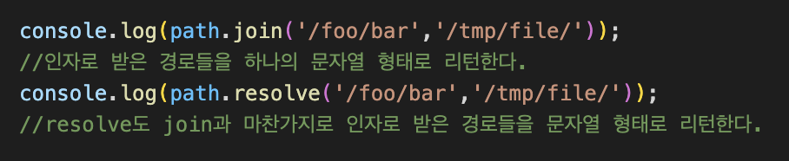
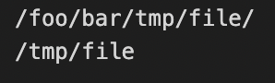
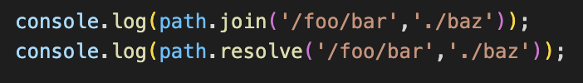
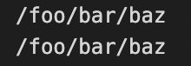
PATH 모듈
path.join과 path.resolve
Console
* Resolve는 경로인자들을 합쳐 나가는 중 / 를 만나면 절대 경로로 인식해서 나머지 경로인자들은 무시
Console
* 시작이 /이 아닐 경우 동일한 결과값이 나타남.
© Copyrights 2021. Wedatalab All Rights Reserved.
Notes:
1. path.join: 인자로 받은 경로들을 하나의 문자열 형태로 리턴한다.
2. path.resolve: resolve도 join과 마찬가지로 인자로 받은 경로들을 문자열 형태로 리턴한다.
3. 시작이 /이 아닐 경우 동일한 결과

Slide 26
PATH 모듈
path.normalize
Console
© Copyrights 2021. Wedatalab All Rights Reserved.
Notes:
1.시작이 /이 아닐 경우 동일한 결과
2. 예제 하나 추가하기

Slide 27
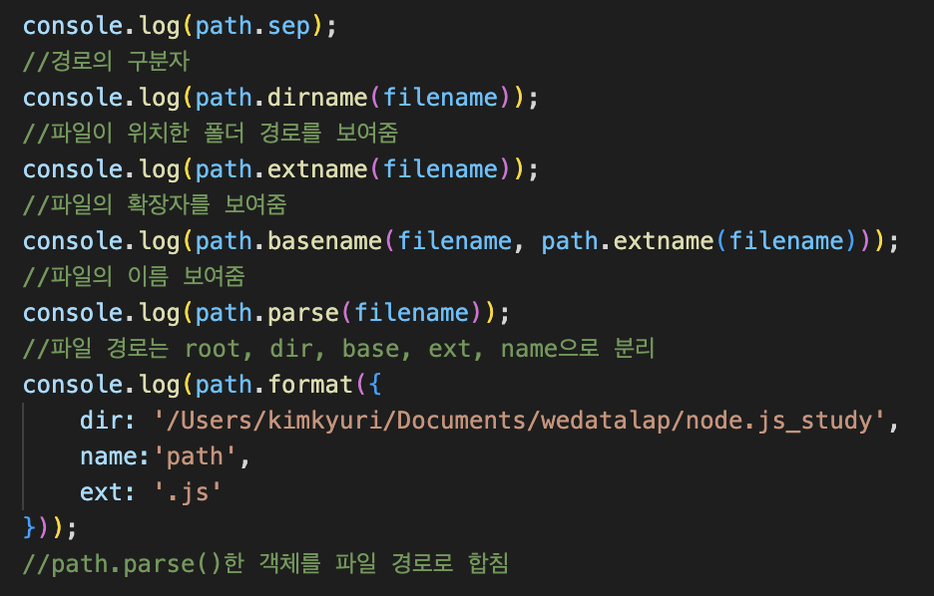
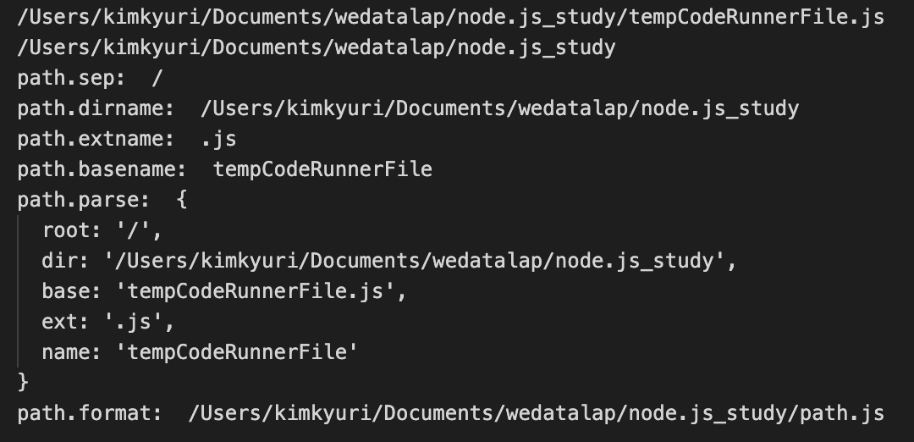
PATH 모듈
그 외 함수들 사용
Console
© Copyrights 2021. Wedatalab All Rights Reserved.
Notes:
(중요한 것만 설명) path.dirname() / path.extname() / path.parse() / path.format()

Slide 28
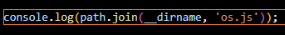
PATH 모듈
Q. 현재 directory 위치를 알아내는 키워드와
PATH 모듈을 사용하여
os.js의 위치를 console에 나타내 보아라
© Copyrights 2021. Wedatalab All Rights Reserved.
Notes:
(중요한 것만 설명) path.dirname() / path.extname() / path.parse() / path.format()

Slide 29
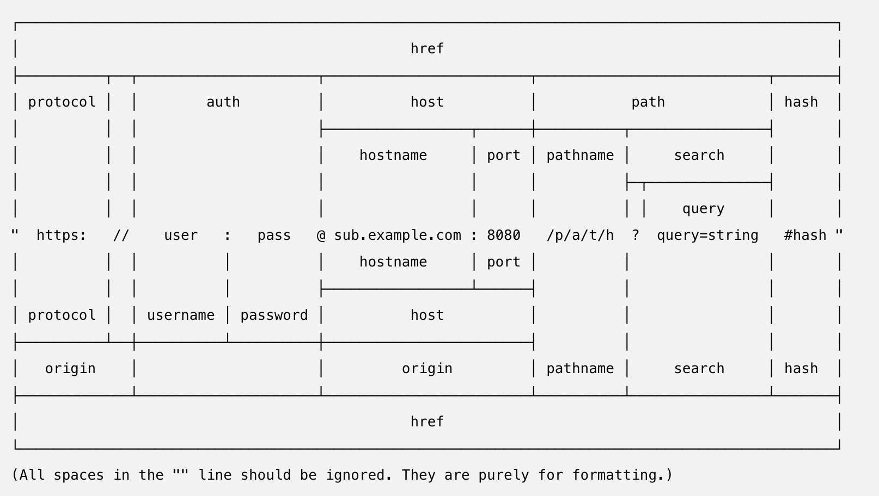
URL
기존 노드 방식
WHATWG 방식
© Copyrights 2021. Wedatalab All Rights Reserved.
Notes:
방식은 WHATWG와 노드 방식이 있다. 이는 취향에 따라서 사용하면 된다.
WHATWG 방식이 최신형이지만, 주소가 host 부분 없이 pathname만 오는 경우 (ex. /login.js) WHATWG 방식은 이를 처리할 수 없다. 그래서 두가지 공존하는 것
쿼리스트링은 주소에 데이터가 담겨있는 부분인데, 데이터를 담아오기 불편해서 이는 객체로 바꿔주는 것이 유리하다.
searchParams

Slide 30
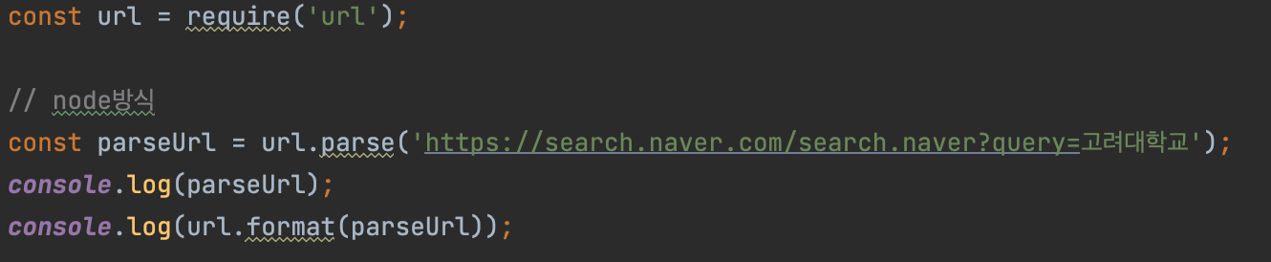
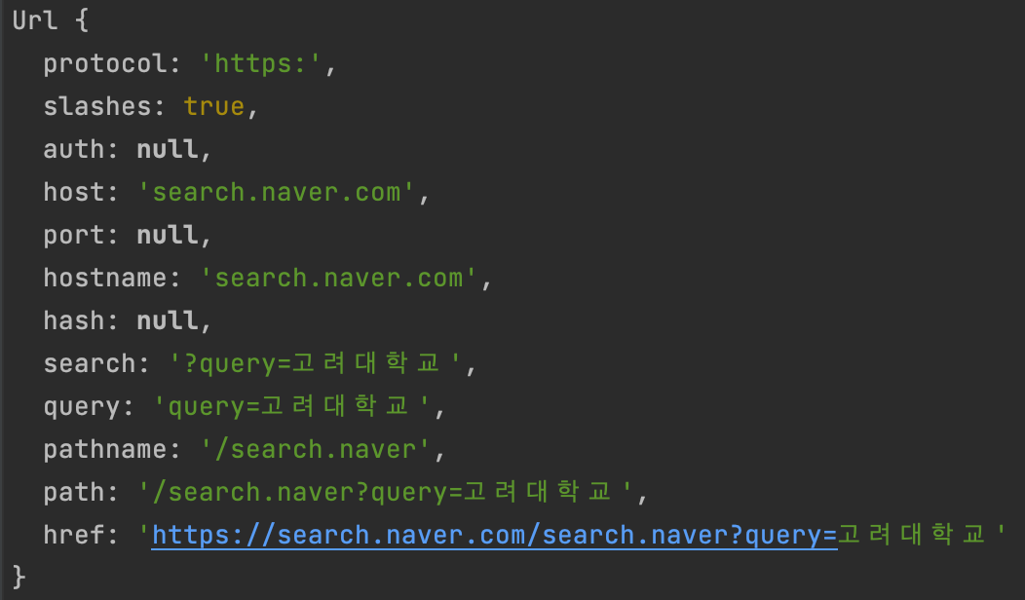
URL (기존 방식)
노드 방식
© Copyrights 2021. Wedatalab All Rights Reserved.
Notes:
노드 방식

Slide 31
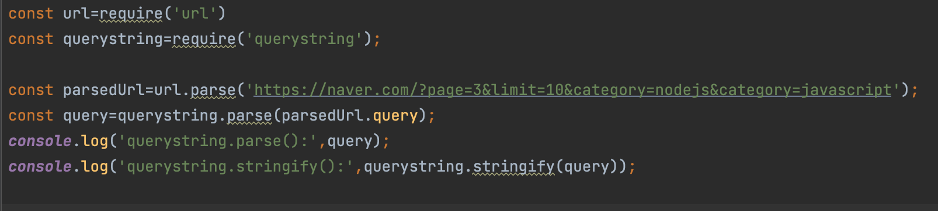
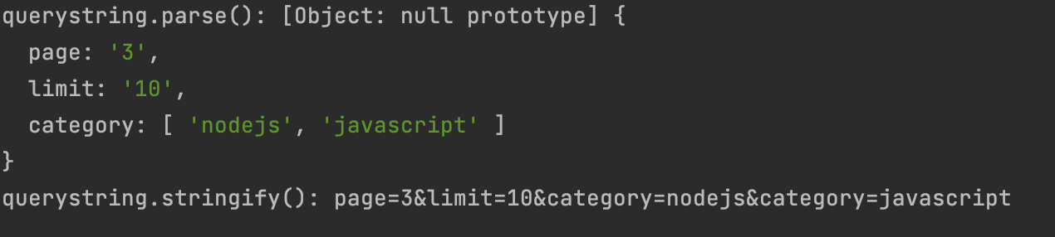
URL (기존 방식)
queryString
© Copyrights 2021. Wedatalab All Rights Reserved.
Notes:
기존 노드의 url을 사용할 때 search부분을 사용하기 쉽게 객체로 만드는 모듈

Slide 32
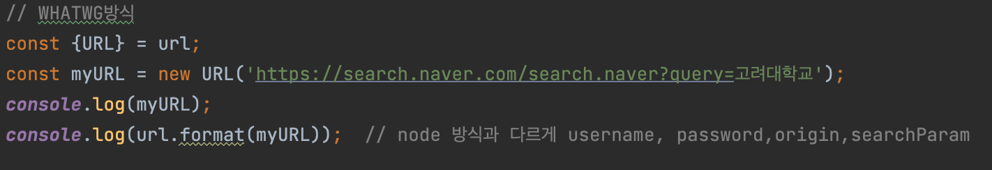
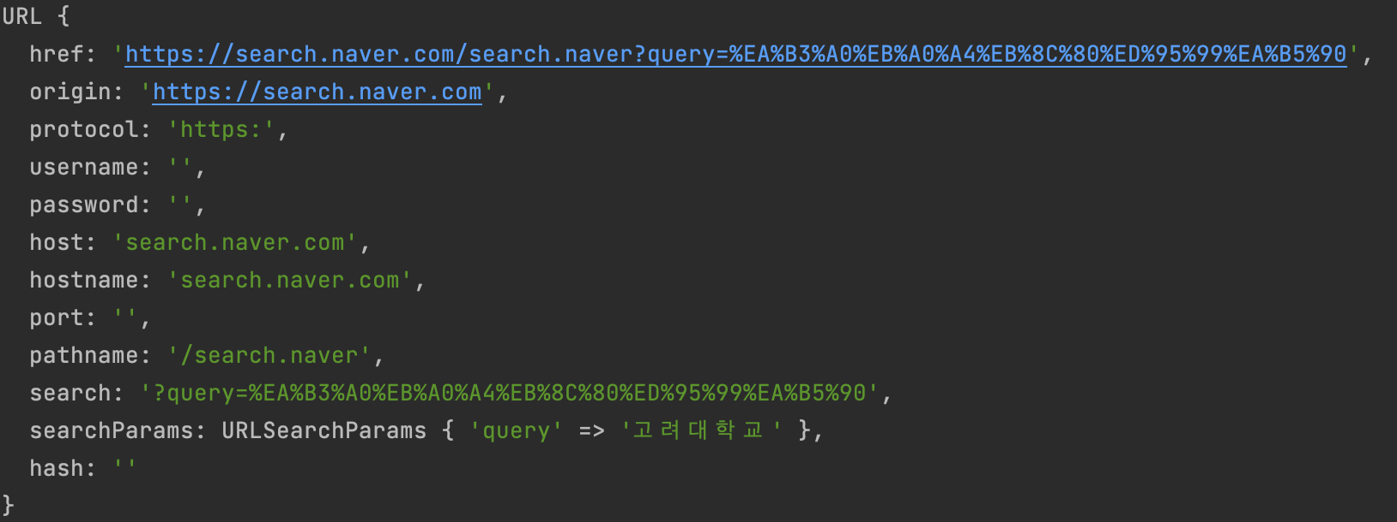
URL (WHATWG 방식)
WHATWG 방식
© Copyrights 2021. Wedatalab All Rights Reserved.
Notes:
WHATWG 방식
결과값에 username, password, origin, searchparam추가됨, search는 주소를 통해 데이터를 전달할 때 사용하는데 searchparams 객체가 유용

Slide 33
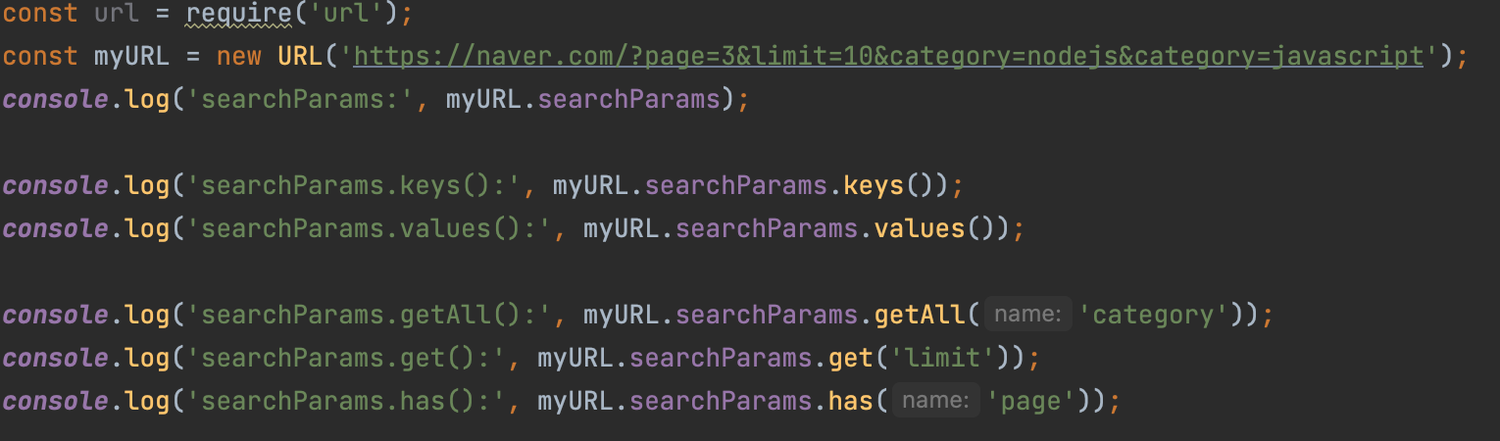
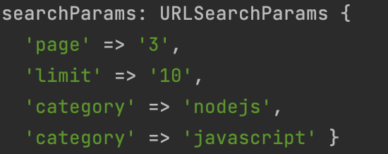
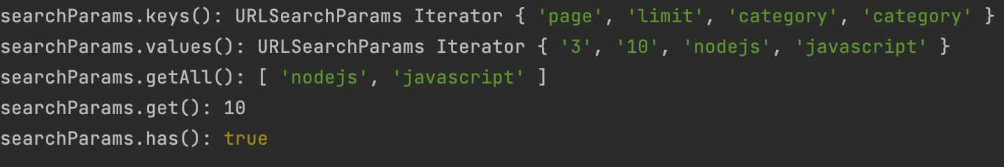
URL (WHATWG 방식)
SearchParams
© Copyrights 2021. Wedatalab All Rights Reserved.
Notes:
쿼리스트링은 주소에 데이터가 담겨있는 부분인데, 데이터를 담아오기 불편해서 객체로 바꿔주는것이 searchParams
searchParam 실행하면 ? 뒤에있는 정보들이 나열되어 나타남. 이것이 쿼리스트링
쿼리스트링은 key-value 형태로 구성 Keys(), values()로 key, value 확인 가능
Get 사용하여 Name에 키를 지정해주면 그에 해당하는 value값이 출력
has 사용하여 Name에 키를 지정해주면 그 키 값이 있는지 확인 가능
Keys(), values()로 key, value 확인 가능
이건 whatwg 방식

Slide 34

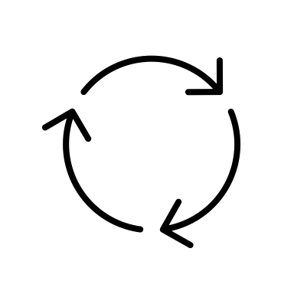
Crypto
단방향 암호화
암호화
🔐
복호화
© Copyrights 2021. Wedatalab All Rights Reserved.
Notes:
암호화는 평문을 암호로 만들고, 복호화는 암호를 평문으로 해독하는 것

Slide 35
Crypto
단방향 암호화
🔐
🔑
© Copyrights 2021. Wedatalab All Rights Reserved.
Notes:
암호화는 평문을 암호로 만들고, 복호화는 암호를 평문으로 해독하는 것

Slide 36
HASH
문자열을 고정된 길이의 다른 문자열로 바꾸는 기법
입력값이 일부만 변경되어도 다른 해시값 출력
🔐
wedatalab
wedatalap
qwjl
dkwe
© Copyrights 2021. Wedatalab All Rights Reserved.
Notes:
단방향 암호화의 대표 주자는 해시 기법 : 문자열을 고정된 길이의 다른 문자열로 바꾸는 기법임
Abcedfgh는 언제나 암호화를 해도 qwjl이 되는 것.
입력값이 일부만 변경되어도 다른 해시값 출력, 입력과 상관없이 고정된 길이
Naver나 인스타그램 비밀번호 찾기하면 대부분 임시 비밀번호 발급, 단방향 암호화를 쓰기때문에 원래 비번은 찾기 어려움. (비밀번호 비교 로직 설명)
정확한 명칭은 암호화가 아니라 해시
실습

Slide 37
HASH
const password = crypto.createHash('알고리즘').update('변환할 문자열').digest('인코딩');
알고리즘: md5, sha1, sha256, sha512
인코딩: base64, hex, latin1
© Copyrights 2021. Wedatalab All Rights Reserved.
Notes:
알고리즘, 변환할 문자열, 인코딩
알고리즘은 sha1, sha256, sha 512, md5 / 인코딩 방식에는 base64, hex 등
인코딩은 무언가를 코드로(base 64 는 출력가능한 문자로 표현하기 위해 자주 사용)

Slide 38
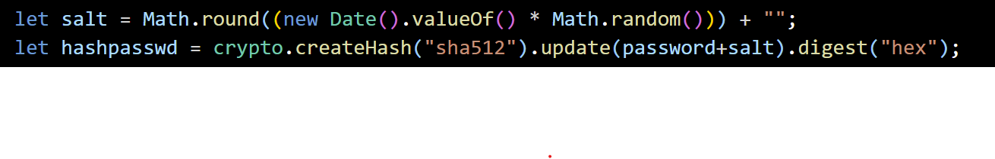
HASH
Salt
컴퓨터의 발달로 기존 암호화 알고리즘이 위협받고 있음
Salt는 해독을 더 어렵게 하기 위해서 추가하는 방법
© Copyrights 2021. Wedatalab All Rights Reserved.
Notes:
알고리즘, 변환할 문자열, 인코딩
알고리즘은 sha1, sha256, sha 512, md5 / 인코딩 방식에는 base64, hex 등
인코딩은 무언가를 코드로(base 64 는 출력가능한 문자로 표현하기 위해 자주 사용)

Slide 39
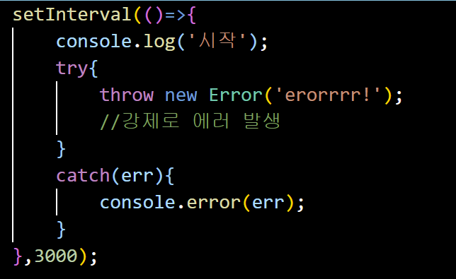
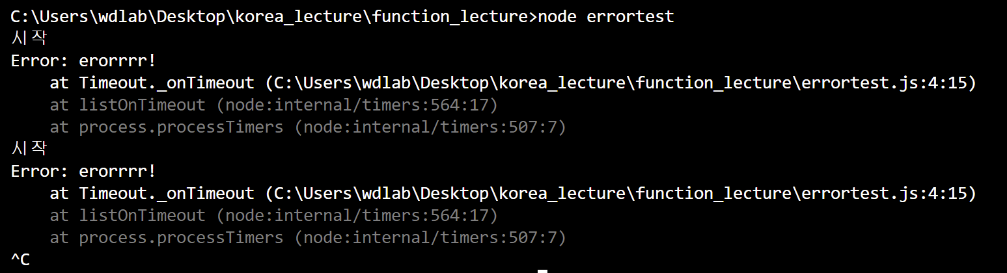
예외 처리하기
Try-catch
try{ //any code } catch(err){ console.error(err); }
© Copyrights 2021. Wedatalab All Rights Reserved.
Notes:
예외란 처리하지 못한 오류를 말함.
노드는 싱글 스레드이기때문에 에러가 생기면 치명적, 프로세스가 멈추지 않도록 에러를 처리해야함.
Try catch는 다른 언어에도 있는 문법. try 안에는 예외 발생할 가능성이 있는 문장, catch에는 예외가 발생했을 때 실행할 문장을 담음.
코드를 실행했을 때 에러는 발생하지만 try-catch로 미리 잡을 수 있음.
예제 설명 (답 물어보기)

Slide 40
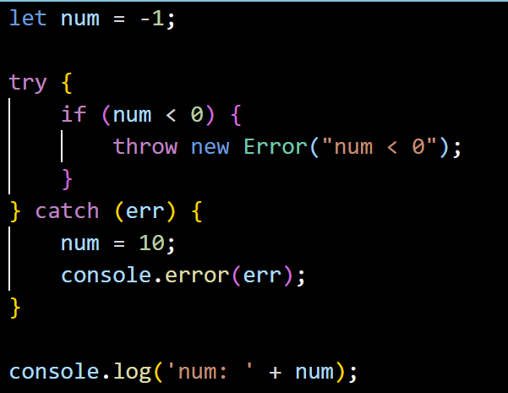
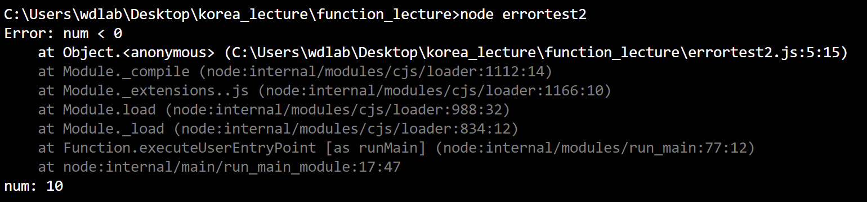
예외 처리하기
Try-catch
try{ //any code } catch(err){ console.error(err); }
© Copyrights 2021. Wedatalab All Rights Reserved.
Notes:
예외란 처리하지 못한 오류를 말함.
노드는 싱글 스레드이기때문에 에러가 생기면 치명적, 프로세스가 멈추지 않도록 에러를 처리해야함.
Try catch는 다른 언어에도 있는 문법. try 안에는 예외 발생할 가능성이 있는 문장, catch에는 예외가 발생했을 때 실행할 문장을 담음.
코드를 실행했을 때 에러는 발생하지만 try-catch로 미리 잡을 수 있음.
예제 설명 (답 물어보기)

Slide 41
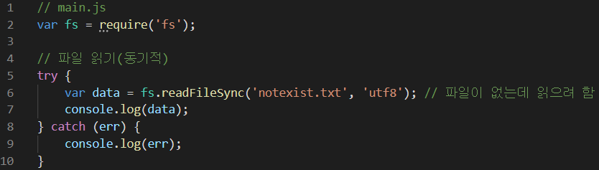
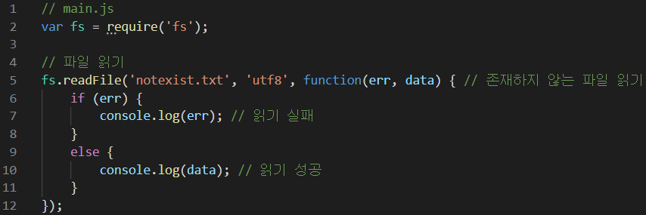
예외 처리하기
동기적 방식 : try~catch 구문
비동기적 방식 :
예외 발생시 callback 함수의 매개변수 err에 전달
try~catch 구문을 사용할 필요 없음
© Copyrights 2021. Wedatalab All Rights Reserved.

Slide 42

HTML
HTML 이란?
Hyper Text Markup Language의 줄임말
Web Page를 만드는 마크업 언어
엄밀히 말하자면 HTML은 프로그래밍 언어가 아닌 마크업 언어이지만 Web Page의 뼈대가 되는 언어로 HTML의 구조를 명확하며 직관적으로 구축했을 경우 JavaScript로 개발을 진행할 때 한층 더 효율적인 코딩 진행 가능
© Copyrights 2021. Wedatalab All Rights Reserved.
Notes:
공공데이터 포털 접속 후 로그인

Slide 43
HTML
HTML의 구조는 크게 head와 body
head : 웹 브라우저가 알아야 할 중요한 정보들이 기입되는 곳
(문서 형태, 타이틀 정보, 스타일 정보, 자바스크립트 정보)
body : 웹 페이지에서의 정보 전달을 위해 데이터가 기입되는 곳
Tag | 설명
Head | head Tag 영역 문서의 형태, 타이틀 정보, 스타일의 정보, 자바스크립트의 정보 웹 브라우저가 알아야 되는 중요 정보가 기입되는 부분
Body | body Tag 영역 본문 정보 전달을 위해 데이터가 기입되는 부분 해당 부분의 내용이 화면에 직접적으로 출력
© Copyrights 2021. Wedatalab All Rights Reserved.
Notes:
공공데이터 포털 접속 후 로그인

Slide 44
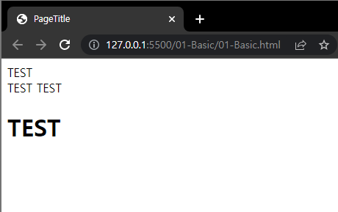
HTML
실제 코드를 통해 구조 파악
<!DOCTYPE html>
<html>
<head>
<title>PageTitle</title>
</head>
<body>
<div>TEST</div>
<span>TEST</span>
<span>TEST</span>
<h1>TEST</h1>
</body>
</html>
© Copyrights 2021. Wedatalab All Rights Reserved.
Notes:
공공데이터 포털 접속 후 로그인

Slide 45
HTML
Head 주요 Tag
<meta> : 문서의 문자열 인코딩, 사용 컨텐츠 등의 정보를 제공하는 Tag
<title> : 웹 페이지의 타이틀 영역에 출력될 텍스트를 입력하는 Tag
<link> : 주로 CSS 파일을 연결하는 Tag
<script> : JavaScript(js) 파일을 연결하거나 JavaScript의 코드를 입력하는 Tag
© Copyrights 2021. Wedatalab All Rights Reserved.
Notes:
공공데이터 포털 접속 후 로그인

Slide 46
HTML
Body 주요 tag
<p> : 주로 TEXT의 단락을 나눌 때 사용되는 Tag
<br> : 줄 바꿈을 진행할 때 사용되는 Tag
<div> : 상자(Box)를 만들 때 사용되는 Tag로 큰 틀을 나누는 단위가 되는 Tag
<span> : 요소의 일부분이나 디자인, 기능만을 변경할 때 사용하는 Tag
<input> : input Tag의 속성에 따라 다양한 입력창을 생성할 때 사용하는 Tag
<botton> : 버튼을 생성하는 Tag
<select> : 선택하는 박스를 생성하는 Tag
© Copyrights 2021. Wedatalab All Rights Reserved.
Notes:
공공데이터 포털 접속 후 로그인

Slide 47

CSS
CSS란?
Cascading Style Sheets의 줄임 말로 웹 페이지를 꾸미고, 작성하는 파일
CSS도 HTML과 마찬가지로 프로그래밍 언어가 아니며 Style Sheets 언어
CSS는 HTML 문서들에 존재하는 요소를 선택하여 CSS에서 정한 스타일을 적용시키는데 사용
예를 들어, HTML의 어떤 텍스트가 존재하고 그 텍스트에 글씨 색, 글씨 크기, 폰트 등 세세한 스타일 변경에 필요한 요소들을 CSS에서 조정
© Copyrights 2021. Wedatalab All Rights Reserved.
Notes:
공공데이터 포털 접속 후 로그인

Slide 48
CSS
선택자(Selector) 기초
아이디(id) 선택자
요소에 특정 id를 입력하여 구분하는 선택자
[HTML]
<p id="idstyle">JavaScript Basic</p>
[RESULT]
[CSS]
#idstyle {
color: blue;
}
© Copyrights 2021. Wedatalab All Rights Reserved.
Notes:
공공데이터 포털 접속 후 로그인

Slide 49

CSS
선택자(Selector) 기초
클래스(class) 선택자
요소에 특정 class를 입력하여 구분하는 선택자
[HTML]
<p id=“classstyle">JavaScript Basic</p>
[RESULT]
[CSS]
.classstyle {
color: brown;
}
© Copyrights 2021. Wedatalab All Rights Reserved.
Notes:
공공데이터 포털 접속 후 로그인

Slide 50

감사합니다.
© Copyrights 2021. Wedatalab All Rights Reserved.

